Slide 1
Assemblée Générale 2023
Section SAQ VD
Bussigny-sur-Lausanne, 14 Juin 2023

Slide 2
Agenda
LISTE DES PRÉSENCES
APPROBATION DU PROCÈS-VERBAL AG 2022
RAPPORT DU PRÉSIDENT
COMPTES
RAPPORT DU CAISSIER ET DES VÉRIFICATEURS DE COMPTES 2022
ELECTION DES VÉRIFICATEURS DE COMPTES 2023
ELECTION DU COMITÉ 2023
PLAN DE SECTION 2023
DIVERS

Slide 3
Comment interagir sur Zoom?
Utiliser la fonction « Réactions »
Lever la main pour:
Liste des présences
Demander la parole
Lever le pousse pour:
Voter

Slide 4
1. Liste de Présences

Slide 5
Liste des Présences
Signifier le statut de membre SAQ en levant la mise

Slide 6
2. PV AG 2022

Slide 7
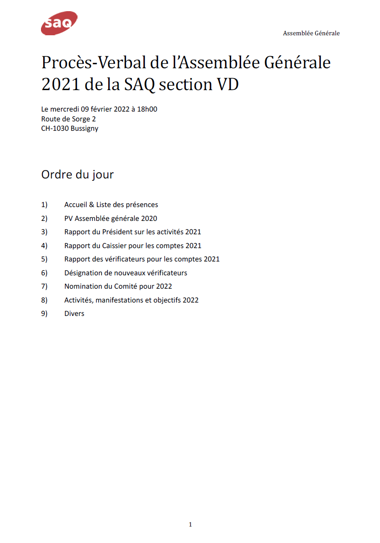
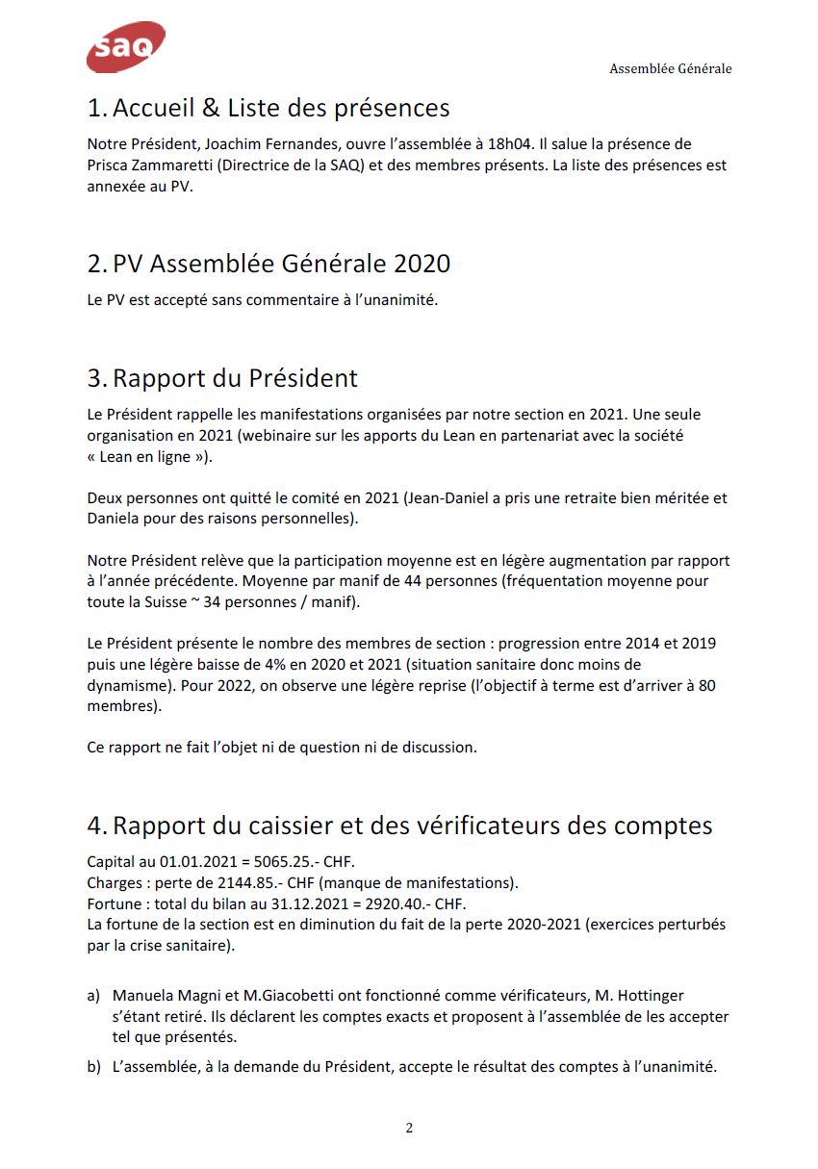
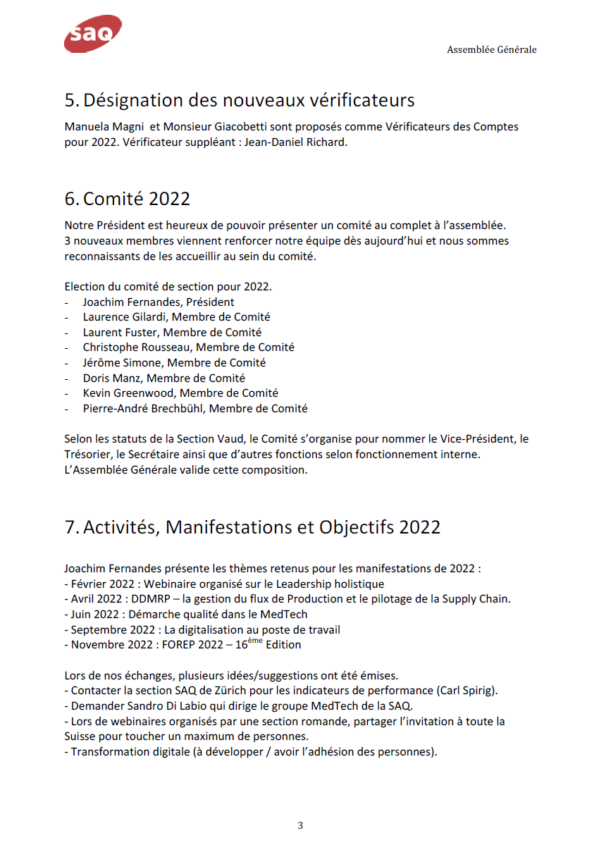
Approbation du PV de l’AG 2022

Slide 8
3. Rapport du Président

Slide 9
Roadmap Manifestations 2022
Assurer dynamique. Tester des webinaires. Explorer collaboration avec France et Belgique
Date | Conférence | Lieu/Format | Participant potentiels | Participants effectifs | Evaluation*
9 FEV | SAQ VD – AG 2022 | Visioconf | 15 | 9 | **
11 FEV | Le Leadership holistique, Part 1 | Webinaire | 28 | 35 | ***
3 MAR | Le Change Management | Cave de la Cote | 28 | ANNULE | -
18 mars | Le Leadership holistique – IE et Comm. bienveillante | Webinaire | 30 | 20 | ***
20 MAI | Le Leadership holistique – Flux vibratoire & Intuition | Webinaire | 30 | 17 | **
23 SEPT | DDMRP – Gestion flux de Production et Pilotage SC | Webinaire | 20 | 11 | **
26 SEPT | Le MedTech | Webinaire | 20 | 16 | **
3 NOV | FOREP 2022 – La Performance oui, mais durable! | STCC, EPFL | 300 | >272 | ***
23 NOV | La Transformation Digitale – Introduction | Webinaire | 20-30 | 25 | ***
Fréquentation moyenne ** |  |  | 35 | 20.7 | -

Slide 10
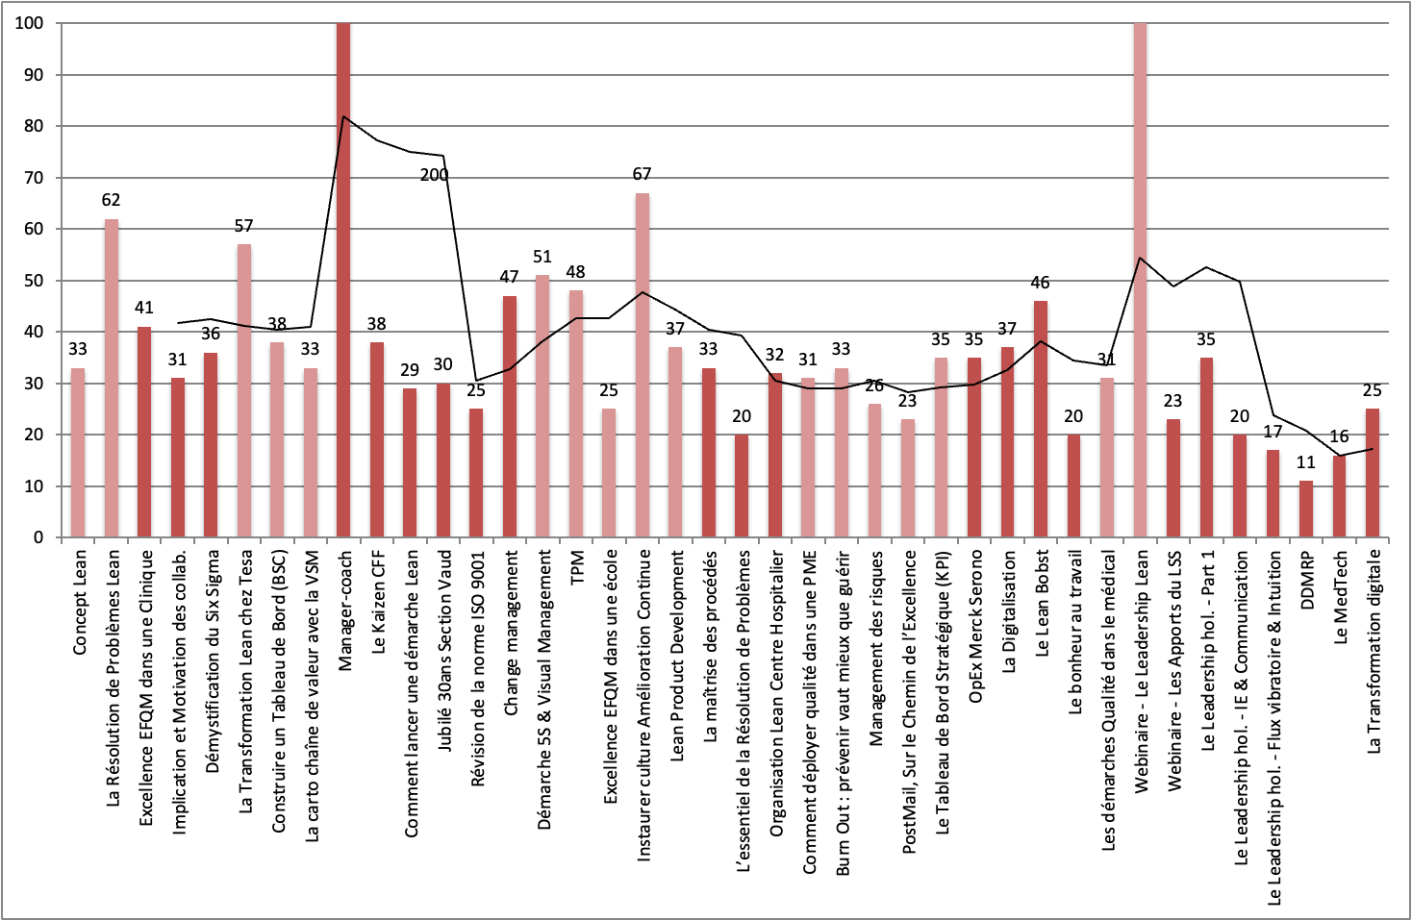
Fréquentation des manifestations 2022
Fréquentation en baisse. Dynamisme à assurer en 2023.
Fréquentation [Nb part.] | 2017 | 2018 | 2019 | 2020-1 | 2022 | Tend.
Moyenne cumulée > 2012 | 46 | 43 | 42 | 44 | 40
Moyenne annuelle | 28 | 30 | 35 | 58 | 17.7
Nb total annuels | 85 | 148 | 138 | 175 | 124
Moyenne autres sections | 28 | 24 | - | - | -
Source: SAQ VD

Slide 11
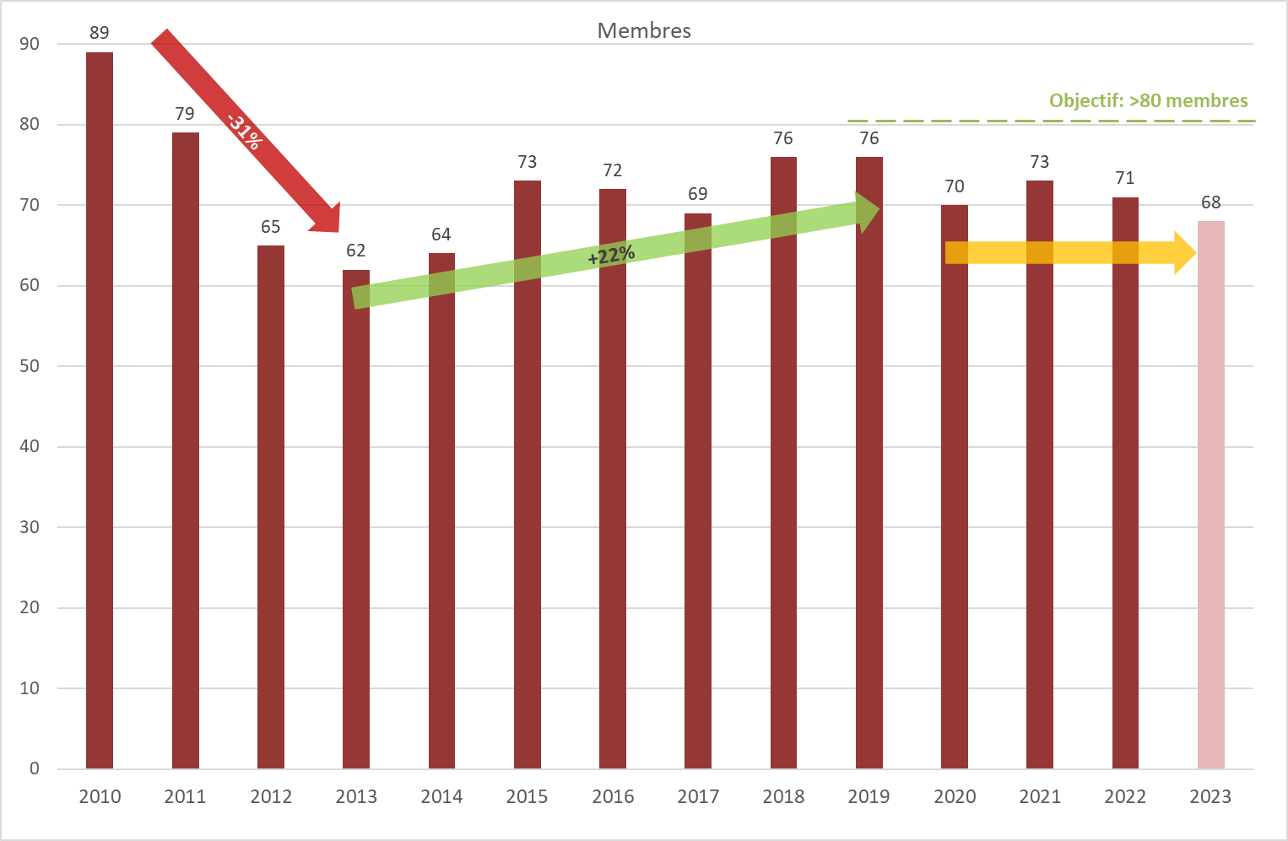
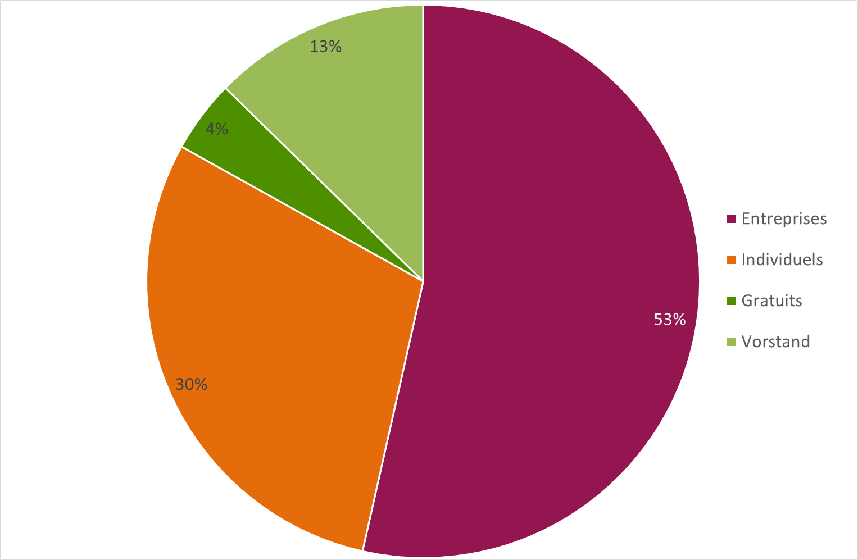
Membres de section 2022
Stabilisation à 70aine de membres depuis 2020 → objectif à 80 membres
Fin 2021, on compte 73 membres, à savoir:
4 affiliations
6 démissions
Fin janvier 2023, on compte 71 membres, à savoir:
Objectif : 80 membres.
Source : SAQ

Slide 12
4. Comptes

Slide 13
Rapport du Trésorier – P&C
Produits et Charges
 | Budget 2023 |  | Résultats 2022 |  | Résultats 2021
 | Dépenses | Recettes | Dépenses | Recettes | Dépenses | Recettes
Manifestations | 0.00 | 0.00 | 0.00 | 1’750.00 | 0.00 | 230.00
Frais généraux | 0.00 | 0.00 | 2’301.41 | 0.00 | 2’374.85 | 0.00
Marketing | 0.00 | 0.00 | 0.00 | 0.00 | 0.00 | 0.00
TOTAL | 0.00 | 0.00 | 0.00 | 00.00 | 2’374.85 | 230.00
Résultats (Bénéfice/Perte) |  | 0.00 |  | 551.41 |  | 2’144.85
L’exercice se solde par une perte de CHF 551.41

Slide 14
Rapport du Trésorier – Bilan
Fortune
 | 2022 | 2021
Compte bancaire | 1’745.99 | 2’297.40
Caisse | -27.00 | -27.00
TOTAL | 1’718.99 | 2’270.40
La fortune de la section est en diminution du montant de la perte 2022.
Un fonctionnement d’une année sans aucun revenu peut être assuré.

Slide 15
Rapport des vérificateurs de comptes
1er vérificateur | : | Manuela Magni
2ème vérificateur | : | Jean-Pierre Giacobetti

Slide 16
Election des vérificateurs de comptes 2023
Proposition est faite de reconduire les mêmes vérificateurs que ceux ayant officiés l’année.
1ère vérificateur | : | Manuela Magni
2ème vérificateur | : | Jean-Pierre Giacobetti

Slide 17
5. Election du Comité 2023

Slide 18
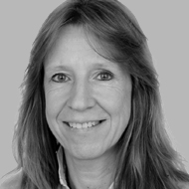
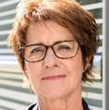
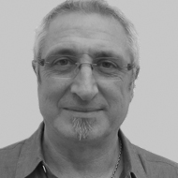
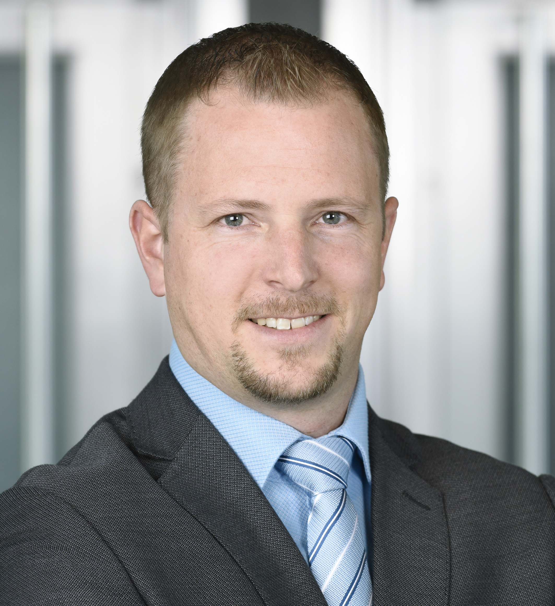
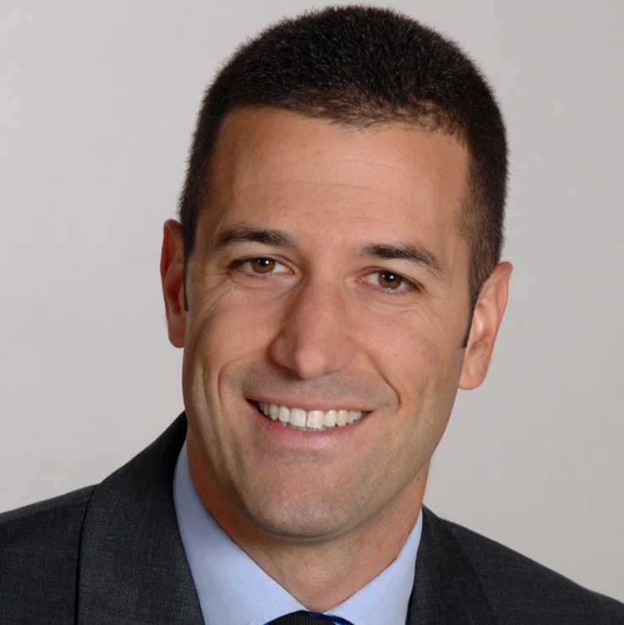
Proposition de Comité de section 2023
Intégration de 3 nouveaux membres en 2022
Christophe Rousseau, Membre de Comité.
Expertise: Lean, Leadership, Industrie.
Responsabilités:
Orienter thématiques
Organiser des conférences
Laurent Fuster, Secrétaire.
Expertise: AQ, Six Sigma, Industrie.
Responsabilités:
Gérer administratif
Orienter thématiques
Organiser des conférences
Laurence Gilardi, Membre de Comité.
Expertise: MQ, Services.
Responsabilités:
Mettre en place et gérer système Qualité
Orienter thématiques
Organiser des conférences
Doris Manz, Membre de Comité.
Expertise: BEX, Soins.
Responsabilités:
Orienter thématiques
Organiser des conférences
Joachim Fernandes, Président de Section.
Expertise: MQ, OpEx, Management, Industrie. Responsabilités:
Piloter Plan de Section
Gérer et représenter la section
Présider le Comité de Section
Jérôme Simone, Trésorier.
Expertise: MQ, Industrie, Services.
Responsabilités:
Gérer trésorerie de la section
Etablir bilan annuel
Orienter thématiques
Pierre-André Brechbühl, Membre de Comité, Expertise: Digital, Services.
Responsabilités:
Orienter thématiques
Organiser des conférences
Kevin Greenwood, Membre de Comité.
Expertise: MedTech, GMP, Industrie, Services.
Responsabilités:
Orienter thématiques
Organiser des conférences

Slide 19
6. Plan de Section 2023

Slide 20
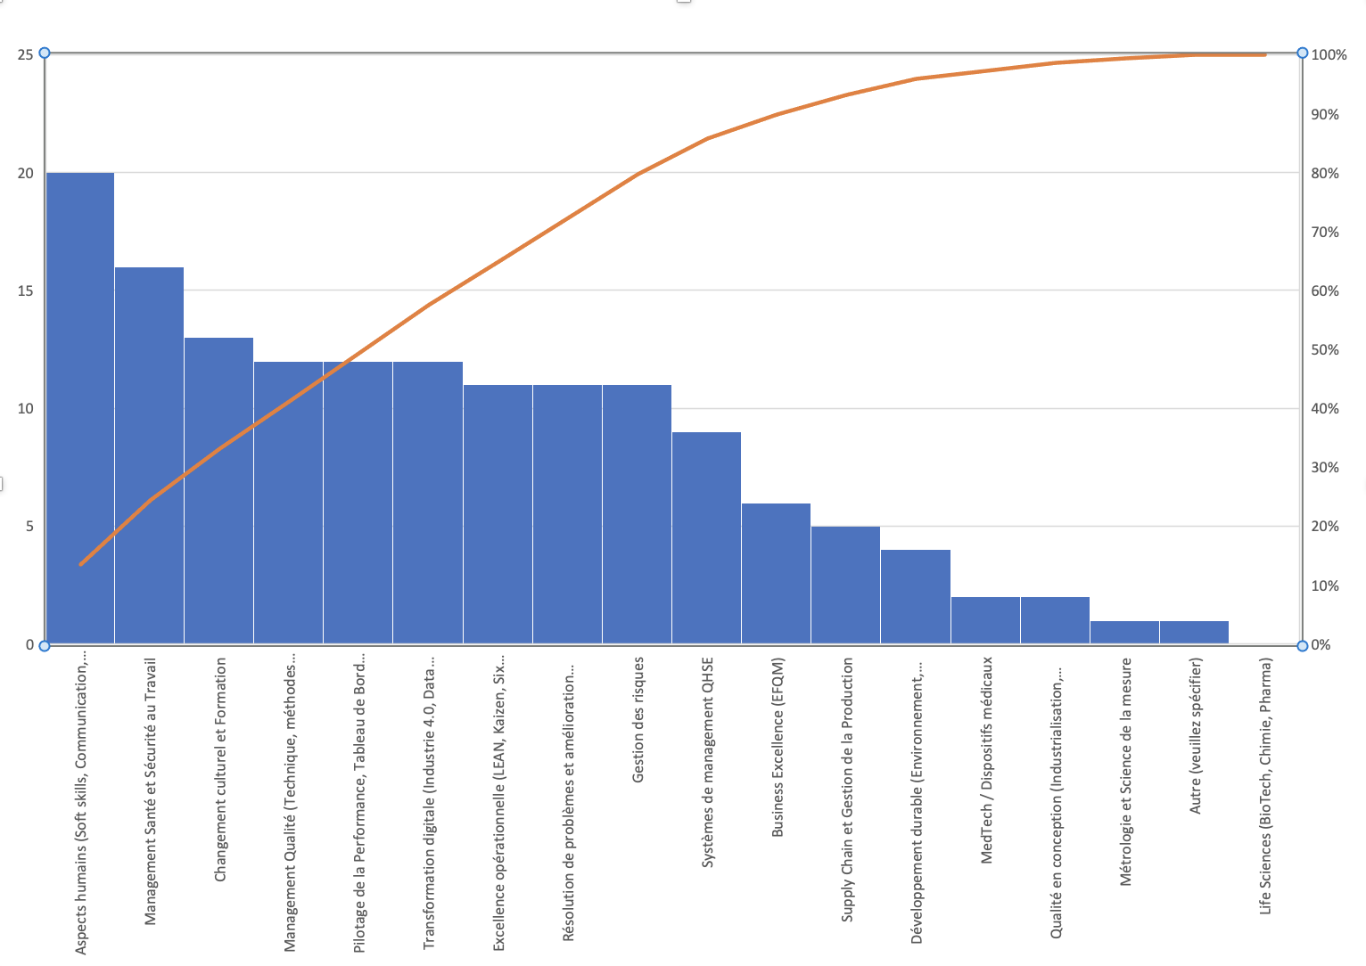
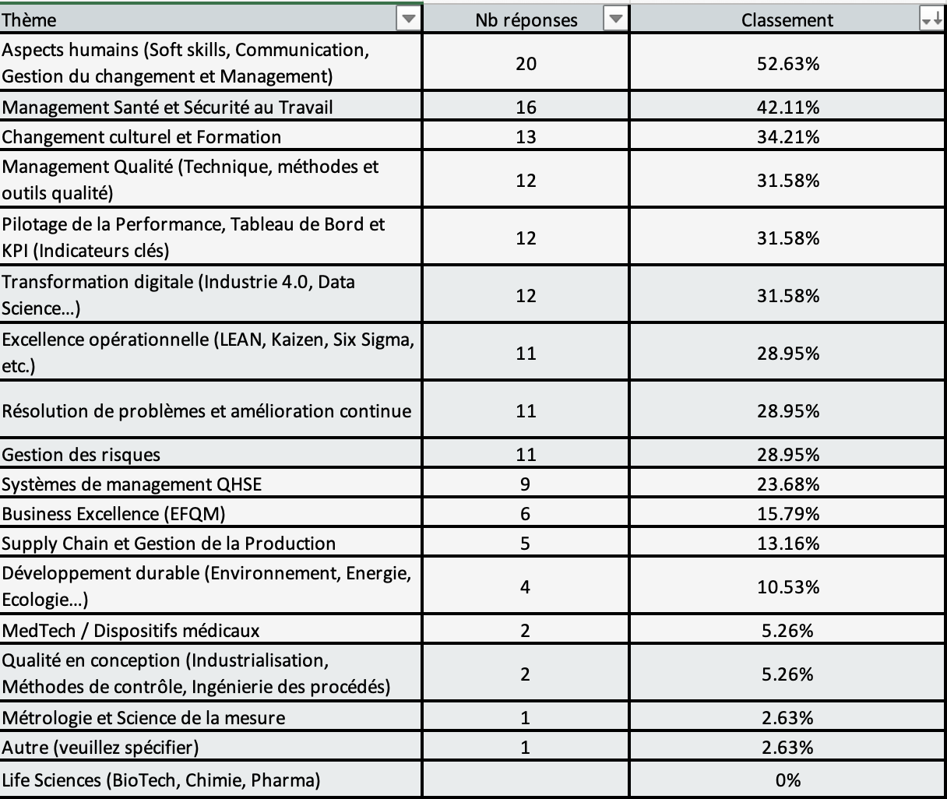
Enquête participants FOREP 2022
TOP 5: Humain aspects, SST, Change Management & Training, Management Qualité, Pilotage performance
Source: FOREP 2019

Slide 21
Manifestations 2023
Assurer fréquentation moyenne de 35 participants
Date | Conférence | Lieu/Format | Participant potentiels | Participants effectifs | Evaluation*
26 MAI | Extension des délais - nvx règlements européens DM | Webinaire | 20-30 | ... | ...
31 MAI | Gestion de crise selon SkyGuide | Aérodrome, Payerne | 40-60 | ... | ...
14 JUN | SAQ VD – AG 2023 | Webinaire | 15 | ... | ...
22 JUN | Transformation Digitale Part 1/5 – Modèle Opérat. | Webinaire | 20-30 | ... | ...
14 SEPT | Transformation Digitale Part 2/5 – L’Industrie 4.0 | Cave de la Cote | 40 | ... | ...
02 NOV | FOREP 2023 – tbd | STCC, EPFL | 350 | ... | ...
23 NOV | Transformation Digitale Part 3/5 – Les Services | Tbd | tbd | ... | ...
Fréquentation moyenne ** |  |  | 35 | 19
* = Evaluer 1 à 3 étoiles | ** Hors AG et FOREP | Manifs en rouge = décision à prendre

Slide 22
7. Divers

Slide 23
Divers
Lever la main pour intervenir.

